Slide 1





BÀI GiẢNG ĐIỆN TỬ
Trường MN Long Biên A
Lĩnh vực: Phát triển ngôn ngữ
Làm quen chữ cái: v - r
Lứa tuổi: MGL 5-6 tuổi

Slide 2
Làm quen chữ v
v

Slide 3




Chữ v gồm những nét gì?
Chữ v gồm 1 nét xiên trái và 1 nét xiên phải gặp nhau ở điểm dưới

Slide 4
Làm quen chữ r
r

Slide 5



Chữ r có cấu tạo như thế nào?
Chữ r gồm 1 nét sổ thẳng và 1 nét cong nhỏ trên nét sổ thẳng

Slide 6
Luyện phát âm chữ r
Đồng dao: Rì rà rì rà
Rì rà rì rà
Đội nhà đi chơi
Tối lặn mặt trời
Úp nhà đi ngủ
Rì rà rì rà.

Slide 7

So sánh chữ cái
v- r

Slide 8

So sánh khác nhau

Slide 9
C¸c con võa häc ch÷ c¸i g×?
v - r

Slide 10

Các kiểu chữ v- r
V
R
v
r

Slide 11
Các con nhìn xem chữ cái gì biến mất?
v -
r

Slide 12

Trò chơi 1
Hãy chọn đáp án đúng

Slide 13
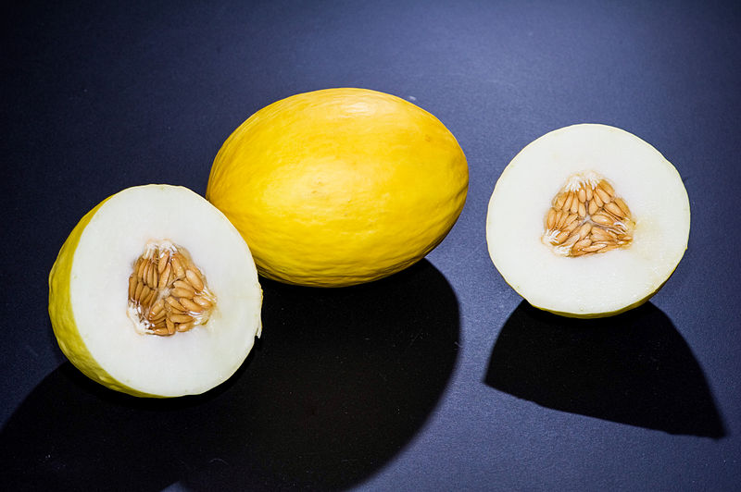

Câu 1: Bù chữ còn thiếu
l
1.
v
2.
t
3.
d­a vµng
d­a ...µng
0
1
5
4
3
2
1
0
5
4
3
2
̒

Slide 14
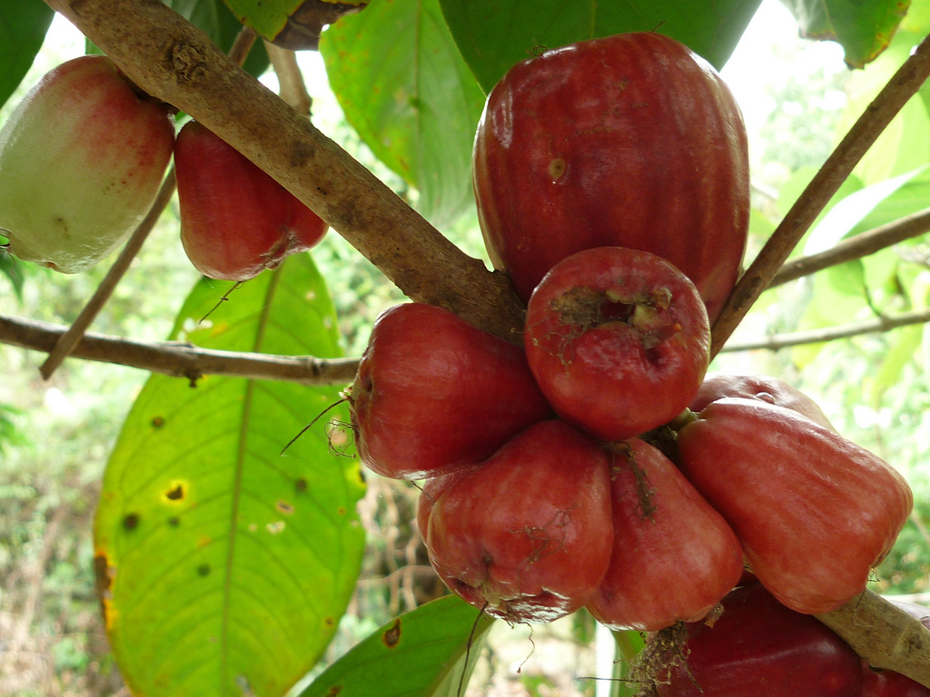
Câu 2: Bù chữ còn thiếu
b
1.
r
2.
h
qu¶ roi
3.
̒
qu¶...oi
5
4
3
2
1
0
5
4
3
2
1
0

Slide 15
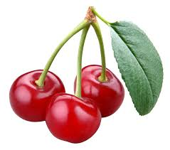
Câu 3: Từ sau đây có chứa mấy chữ r
1.Cã 3 ch÷ r
2.Cã 2 ch÷ r
3.Cã 1 ch÷ r
sơ ri
5
4
3
2
1
0
5
4
3
2
1
0

Slide 16
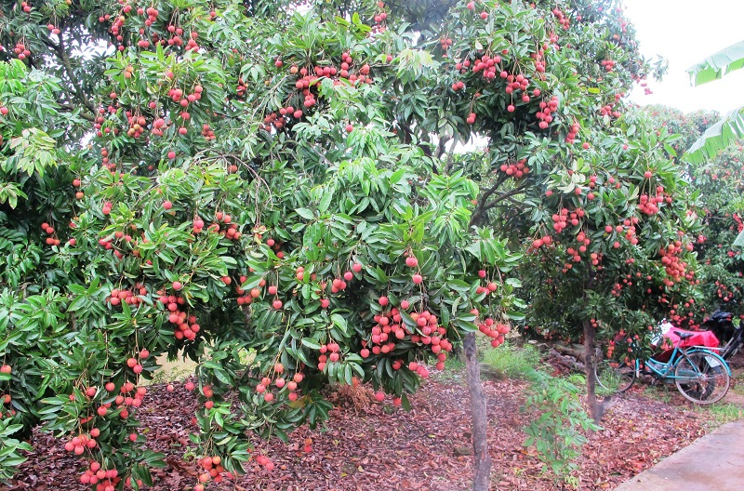
Câu 4.Từ sau đây có chứa mấy chữ “v”
1.Cã 2 ch÷ v
2.Cã 3 ch÷ v
3.Cã 1 ch÷ v
vườn v¶i
5
4
3
2
1
0
5
4
3
2
1
0

